Slide 1
Thema
Aus dem Leben von Sophia
(B1)
FRAUENFUßBALL

Slide 2
FRAUENFUßBALL
Thema: Aus dem Leben von Sophia
Lernziele
die SuS können einem Interview die persönlichen Informationen entnehmen und sie wiedergeben.
die SuS können bestimmte Wendungen im Hörtexte identifizieren, ihre Bedeutung paraphrasieren und dann in bestimmten Kontexten gebrauchen.
die SuS können ihr Vorbild beschreiben und begründen, warum sie gerade die jeweilige Person zu ihrem Vorbild gewählt haben.
Struktur
Einstieg: Vermutungen anhand des Fotos anstellen
Erarbeitung: die Personenangaben dem HV-Text entnehmen und einen kurzen Text damit schreiben, den Lebenslauf von Sophia kennenlernen und über Vor und Nachteile des Berufs sprechen
Anwendung: sein Vorbild beschreiben, Akrostichon (mit den Eigenschaften) oder Elfchen über das Vorbild kreieren.

Slide 3

FRAUENFUßBALL
Thema: Aus dem Leben von Sophia
Einstieg
Aufgabe 1
Schau dir genau das Foto an. Wie meinst du, wer ist dieses Mädchen? Was macht sie beruflich?
5 Min.
Redemittel
Ich denke/meine/glaube …
Meiner Meinung nach …
Ich vermute …
Dieses Mädchen ist wahrscheinlich/vermutlich…
Sie könnte … sein.
Aufgabe 2
Hör dir jetzt den ersten Teil (0’13”-0’26”) des Interviews an und vergleiche ihn mit deinen Vermutungen.

Slide 4


FRAUENFUßBALL
Thema: Aus dem Leben von Sophia
Erarbeitung
Aufgabe 3
Jetzt wirst du Sophia näher kennenlernen. Hör dir den Anfang (bis 1’54”) des Interviews an und ergänze die persönlichen Informationen über sie.
12 Min.
Aufgabe 4
Schreibt jetzt (zu zweit) einen kurzen Text über Sophia (ca. 5 Sätze).

Slide 5
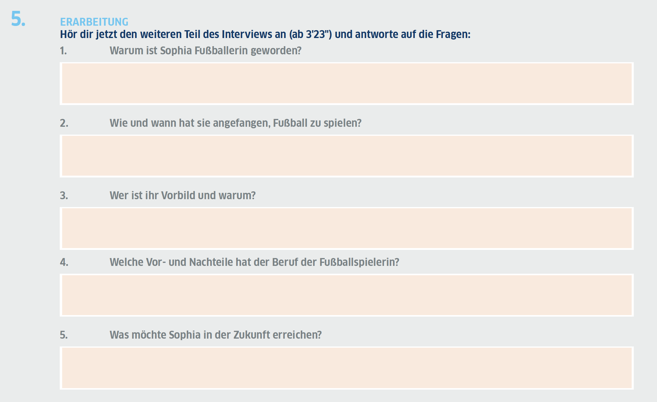
FRAUENFUßBALL
Thema: Aus dem Leben von Sophia
Erarbeitung
Aufgabe 5
Hör dir jetzt den weiteren Teil des Interviews an (ab Minute 3’23”) und antworte auf die Fragen.
5 Min.

Slide 6

FRAUENFUßBALL
Thema: Aus dem Leben von Sophia
Erarbeitung
Aufgabe 6
Sophia spricht darüber, welche Vor- und Nachteile der Beruf der Fußballspielerin hat. Welche anderen Vor- und Nachteile könntest du noch nennen? Nenne mindestens 3 Vor- und 3 Nachteile.
5 Min.
Redemittel
Ich finde es gut/vorteilhaft …
Es ist von Vorteil/ Nachteil …
Ein Nachteil ist …
Für/gegen den Beruf der
Fußballerin spricht …
Dafür/dagegen spricht …

Slide 7
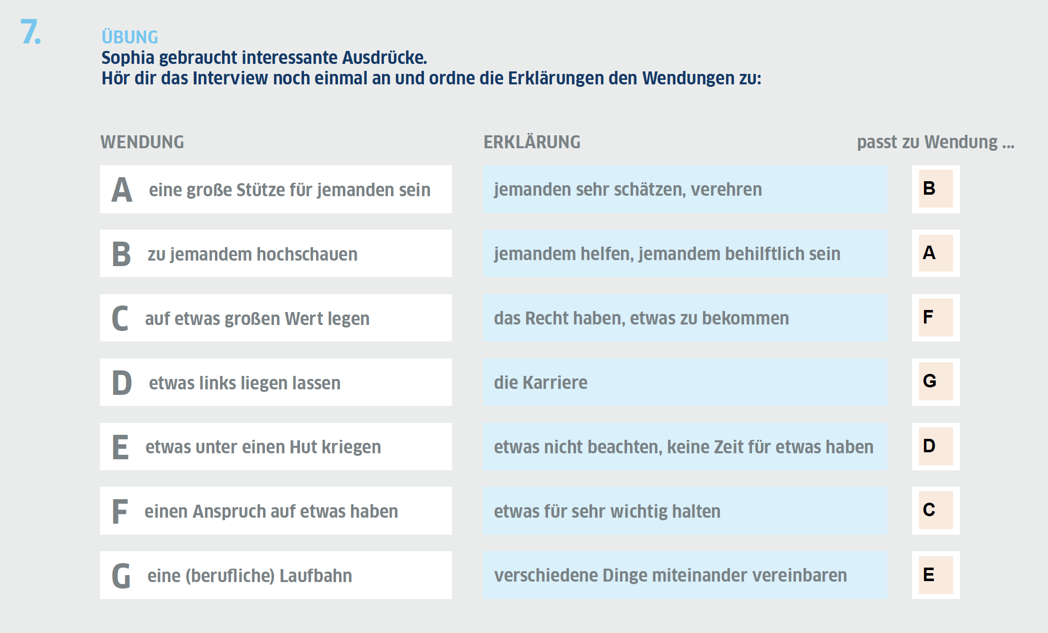
FRAUENFUßBALL
Thema: Aus dem Leben von Sophia
Übung
Aufgabe 7
Sophia gebraucht interessante Ausdrücke. Hör dir das Interview noch einmal an und ordne die Erklärungen den Wendungen zu:
5 Min.

Slide 8
FRAUENFUßBALL
Thema: Aus dem Leben von Sophia
Anwendung
Aufgabe 8
Sophia sagt, dass ihr Vorbild Sara Däbritz ist, weil sie „ihr Auftreten auf dem Platz und vor allem neben dem Platz“ bewundert.
Und wer ist dein Vorbild? Gibt es eine Person, zu der du „hochschauen“ kannst? Wer ist es?
Beschreibe diese Person in ca. 7-8 Sätzen und beantworte in deinem Text die folgenden Fragen.
Wie heißt er/sie?
Woher kommt er/sie?
Was ist/war er/sie von Beruf?
Wofür ist er/sie bekannt?
Warum ist er/sie mein Vorbild?
Benutze dabei mindestens 2 Wendungen aus der letzten Übung.
15 Min.

Slide 9
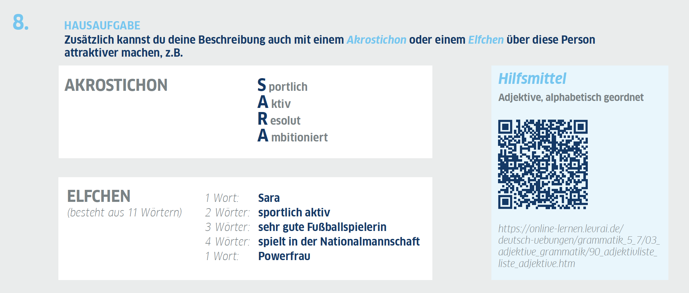
FRAUENFUßBALL
Thema: Aus dem Leben von Sophia
Anwendung (Hausaufgabe)
Aufgabe 8
Zusätzlich kannst du deine Beschreibung auch mit einem Akrostichon/einem Elfchen über diese Person attraktiver machen.
10 Min.
Link (Adjektive alphabetisch geordnet):
https://online-lernen.levrai.de/deutsch-uebungen/grammatik_5_7/03_adjektive_grammatik/90_adjektivliste_liste_adjektive.htm

